Slide 1
Die CPU
Central Processing Unit
von
David Kleuker
und
Thomas Auner

Slide 2
Themen
Einleitung
Geschichte
Typen
Aufbau
Zukunft

Slide 3
Einleitung
Herzstück jedes Computers
CPUs sind in vielen Geräten
Schnelle Entwicklung

Slide 4
Geschichte
Erster Rechner 1950
Größe der ersten CPU
Veränderung der CPU
1970 CPU auf einem Chip

Slide 5
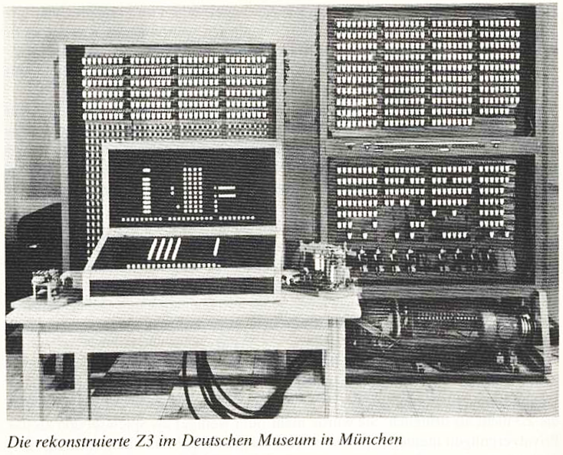
Die rekonstruierte Z3 im Deutschen Museum in München

Slide 6
Typen
Fertigung: Abstand der Transistoren (nm)
Taktfrequenz (GHz)
Kerne
Cache (MB)
Wortlänge (32/64-Bit)

Slide 7
Intel Pentium Pro (1995)
Konnte 32 Bit besser als 16 Bit, daher oft in Servern und Workstations eingesetzt
Fertigung: 0,35 µm, 5,5 Mio. Transistoren
180MHz
1 Core
Cache L1 16KB, L2 256KB
16 Bit, 32 Bit

Slide 8
Intel Pentium II (1997)
Fertigung: 0,35 µm, 7,5 Mio. Transistoren
266 Mhz
1 Core
Cache L1 32KB, L2 512KB
16 Bit

Slide 9
AMD Athlon XP 3000+ (2003)
Fertigung: 0,13 µm, 54,3 Mio. Transistoren
2,1GHz
1 Core
Cache L1 128KB, L2 512KB
32 Bit

Slide 10
Aufbau
Steuereinheit
Adressbus
Steuerbus
Rechenwerk
Befehlsdecoder
Ausführungseinheit
Register

Slide 11
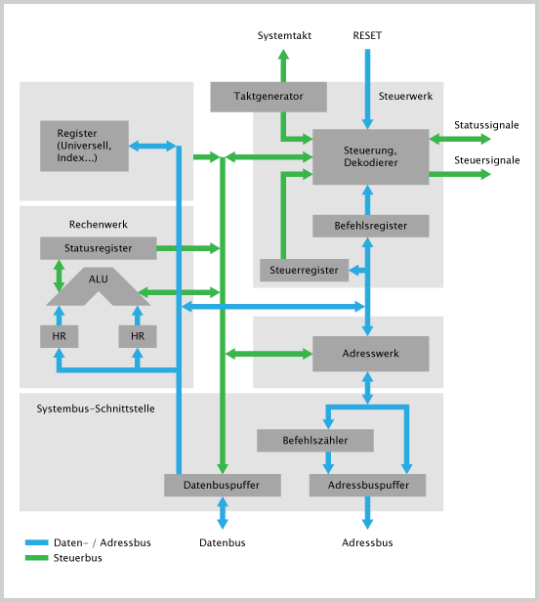

Slide 12
Zukunft
Grössere Taktfrequenz (?)
Mehr Kerne (Multicore)
GPU rechnen lassen (OpenCL, CUDA)

Slide 13
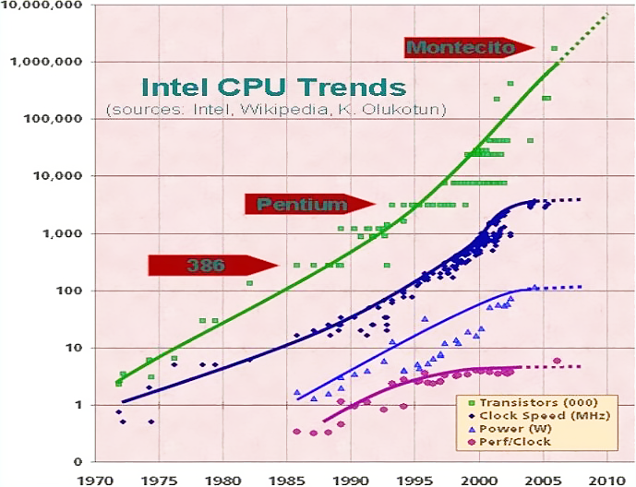
13/14

Slide 14

CC-BY-SA
http://davidak.de/wiki/dokumente/cpu-referat

